Slide 1

Desarrollo de un sistema de calidad en tablets para la empresa Perú Fashions
Curso:
Curso Integrador II: Sistemas
Docente:
VIcky Huillca Ayza
Integrantes:
Guerra Arévalo Omar Javier U17205453
Gutiérrez Velarde Pierre Anderson U17300827
Romaní Flores, Nino Rolando U17304625
Mija Torres Ricardo U17213707

Slide 2
Justificación
NECESIDADES DEL PROYECTO
La Empresa Perú Fashions cuenta actualmente con un sistema de control de calidad que no está siendo eficiente con las necesidades de la empresa, por el registro a destiempo de la información. Por ello es necesario ingresar la información en linea es decir en el momento que se produce.
CASO DE NEGOCIO
Este proyecto puede generar un ahorro a la empresa de 20,000 dólares anuales.
O

Slide 3
ALCANCE
OBJETIVOS DEL PROYECTO
Los objetivos del Proyecto Perú Fashions son los siguientes:
Reducir en un 15% los costos por el reproceso de prendas.
Se tendrá un presupuesto de aproximadamente S/. 45,000
Se tendrá aproximadamente 4 meses para realizar el proyecto.
O

Slide 4
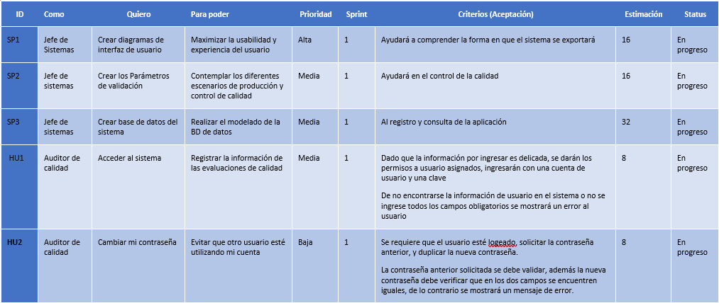
PRODUCT BACKLOG
O

Slide 5
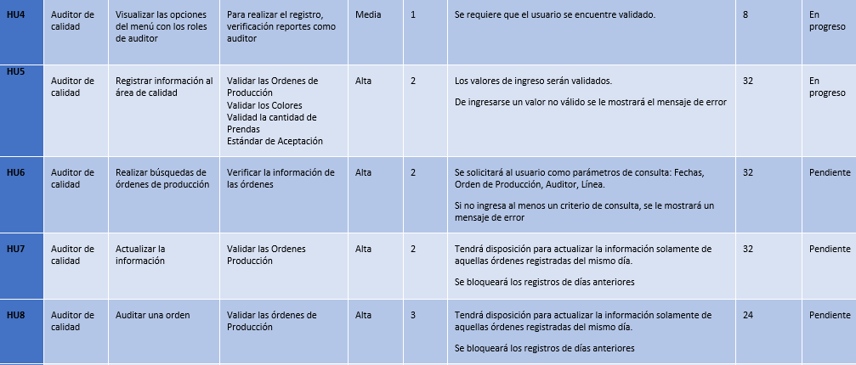
PRODUCT BACKLOG
O

Slide 6
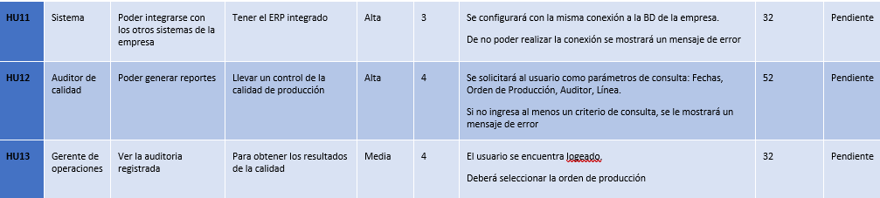
PRODUCT BACKLOG
O

Slide 7
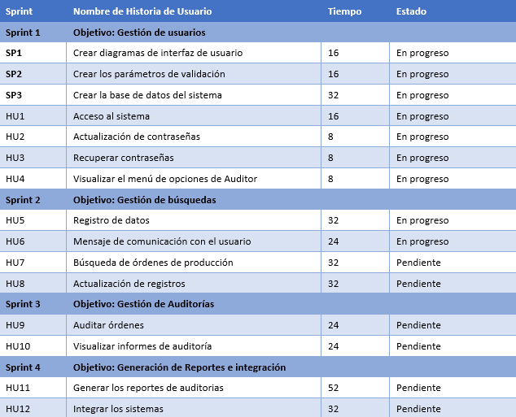
Sprint backlog
O

Slide 8
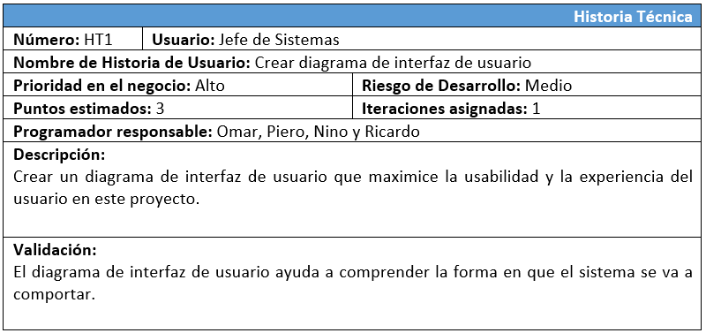
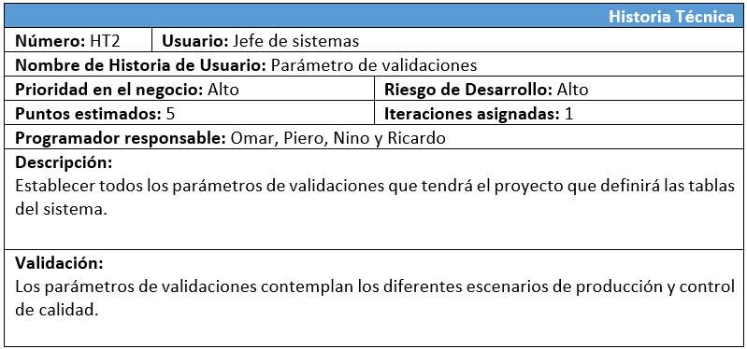
HISTORIAS DE USUARIO
O

Slide 9
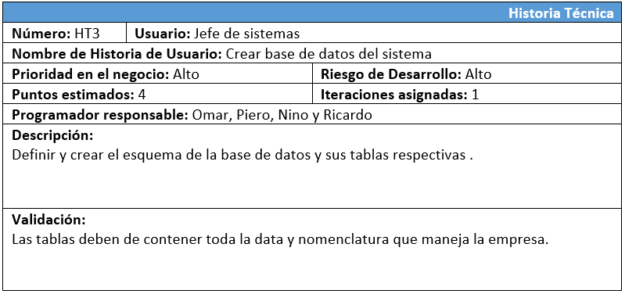
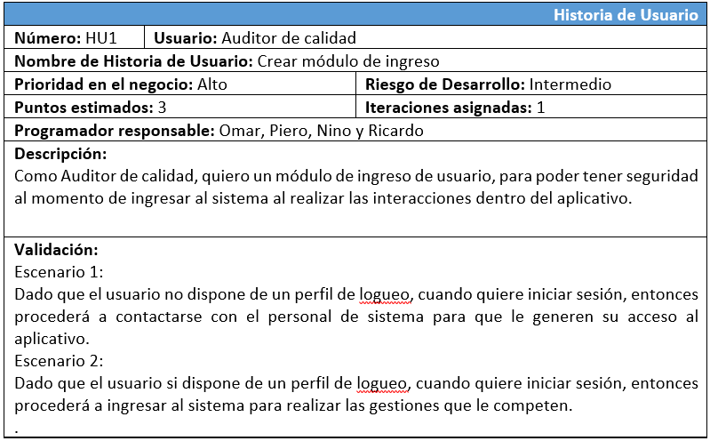
HISTORIAS DE USUARIO
O

Slide 10
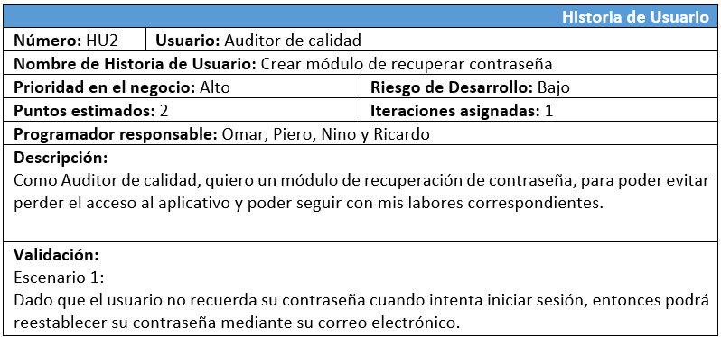
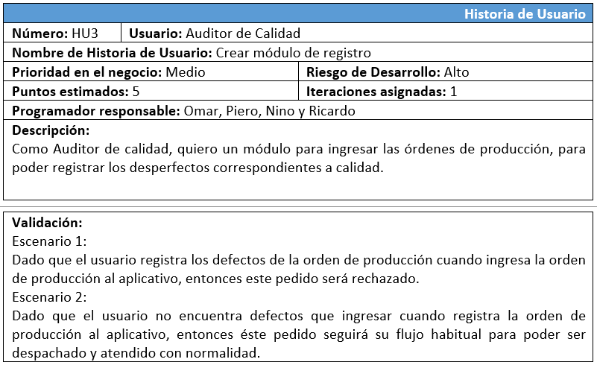
HISTORIAS DE USUARIO
O

Slide 11
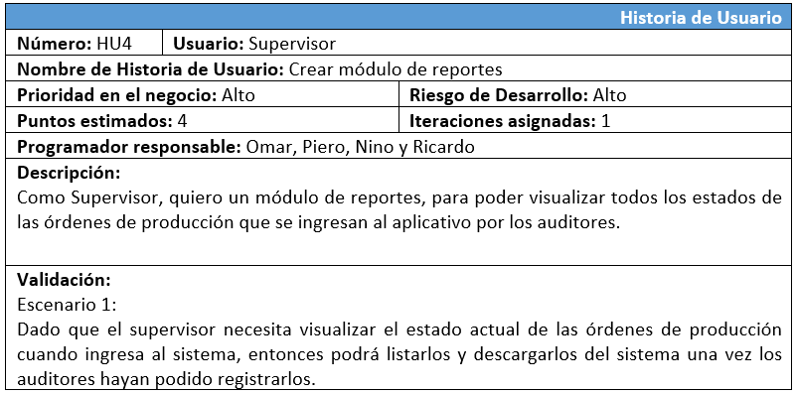
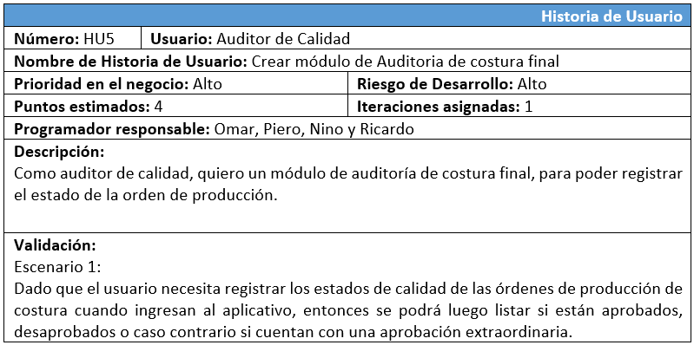
HISTORIAS DE USUARIO
O

Slide 12
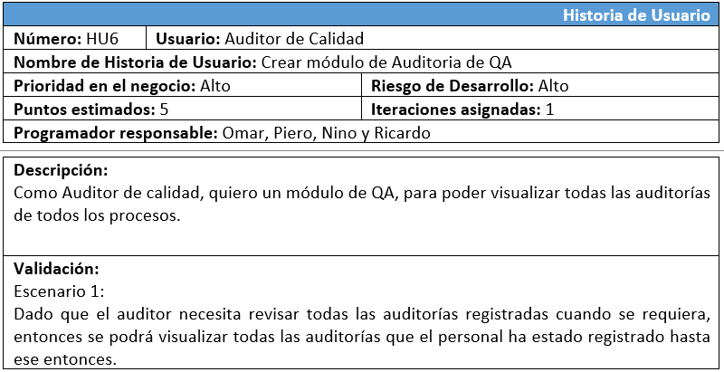
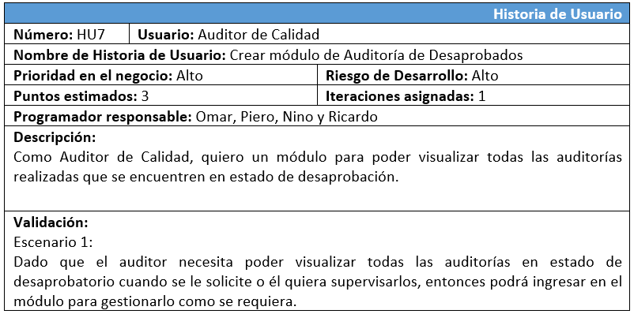
HISTORIAS DE USUARIO
O

Slide 13
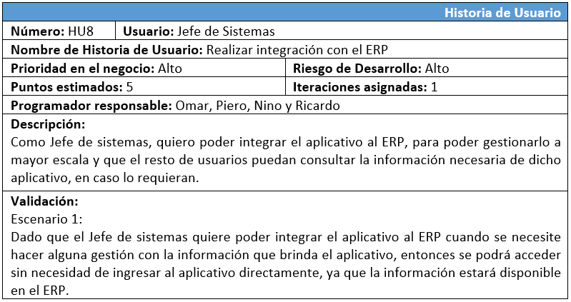
HISTORIAS DE USUARIO
O

Slide 14
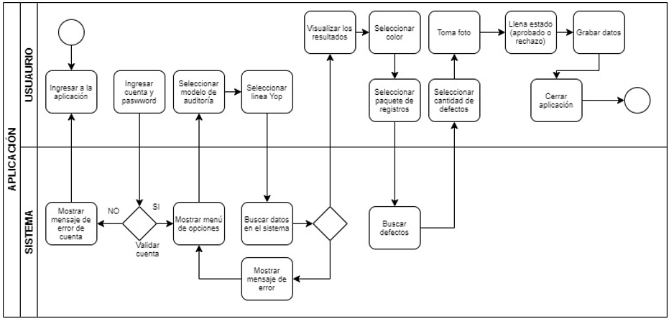
DISEÑO CONCEPTUAL
O

Slide 15
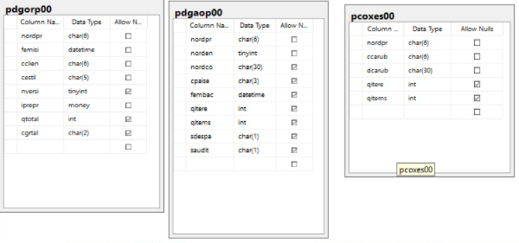
DISEÑO de datos
O

Slide 16
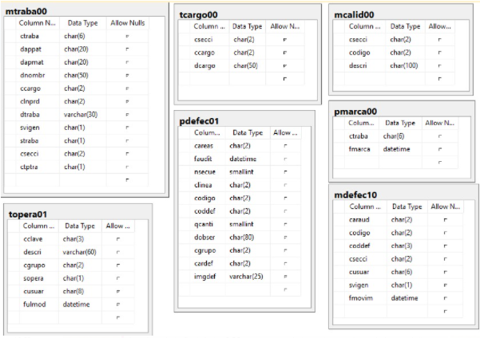
DISEÑO de datos
O

Slide 17
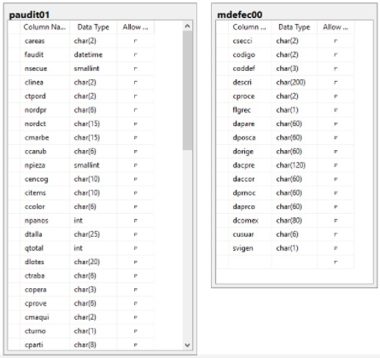
DISEÑO de datos
O

Slide 18
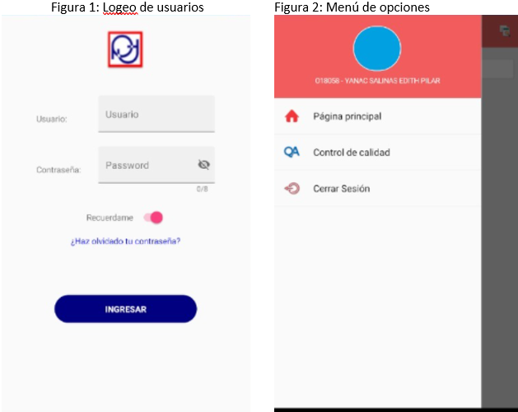
Interface de usuario
O

Slide 19
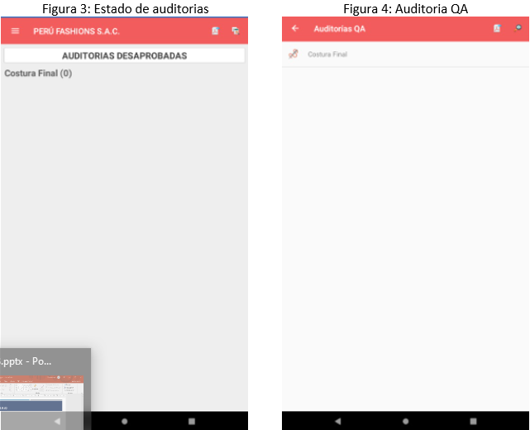
Interface de usuario
O

Slide 20
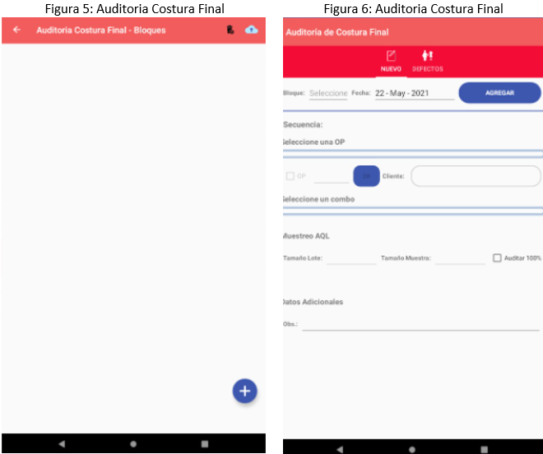
Interface de usuario
O

Slide 21
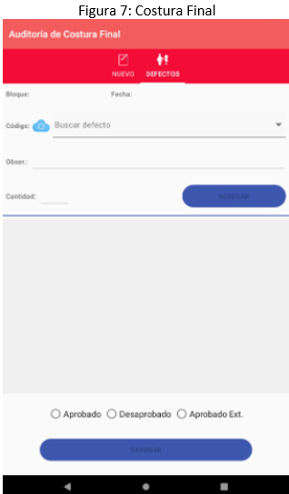
Interface de usuario
O

Slide 22
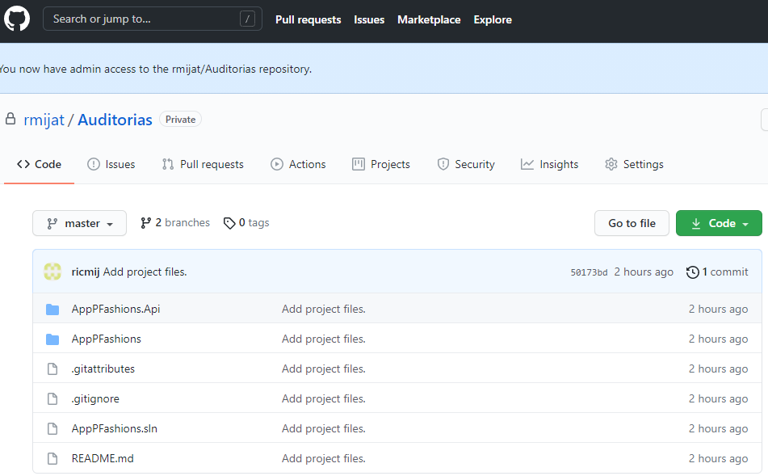
DISEÑO de datos
O

